Slide 1

分布式文件系统及数据库技术
第九讲
主讲人：曹仔科 彭希羡 浙江大学管理学院
数据科学与工程管理系

Slide 2

1、登录用户设置
2、索引
3、触发器

Slide 3
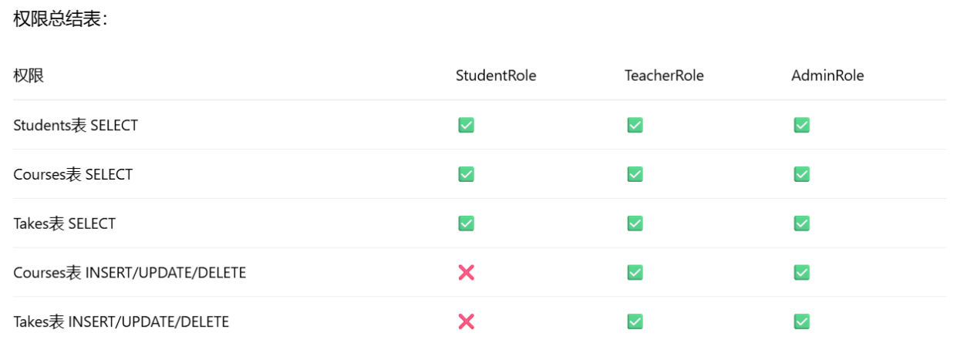
需求分析阶段

Slide 4
登录用户与角色设定
--pengxx1创建登录名和用户
IF NOT EXISTS (SELECT name FROM sys.server_principals WHERE name = 'pengxx1’ ) CREATE LOGIN pengxx1 WITH PASSWORD = 'pengxx1’;
IF NOT EXISTS (SELECT name FROM sys.database_principals WHERE name = 'pengxx1’ )
CREATE USER pengxx1 FOR LOGIN pengxx1;
GO

Slide 5
登录用户与角色设定
-- 1. 创建数据库角色（如果尚未创建）
IF NOT EXISTS (SELECT name FROM sys.database_principals WHERE name = 'TeacherRole’ )
CREATE ROLE TeacherRole;
IF NOT EXISTS (SELECT name FROM sys.database_principals WHERE name = 'AdminRole’ )
CREATE ROLE AdminRole;
IF NOT EXISTS (SELECT name FROM sys.database_principals WHERE name = 'StudentRole’ )
CREATE ROLE StudentRole;
GO

Slide 6
登录用户与角色设定
-- 2. 设置角色权限-- 为学生角色设置只读权限
GRANT SELECT ON Students TO StudentRole;
GRANT SELECT ON Courses TO StudentRole;
GRANT SELECT ON Takes TO StudentRole;
GO
-- 3. 为老师角色设置权限
GRANT SELECT ON Students TO TeacherRole;
GRANT SELECT ON Courses TO TeacherRole;
GRANT SELECT ON Takes TO TeacherRole;
GRANT INSERT, UPDATE, DELETE ON Courses TO TeacherRole;
GRANT INSERT, UPDATE, DELETE ON Takes TO TeacherRole;
GO
-- 4. 将用户添加到相应角色
ALTER ROLE TeacherRole ADD MEMBER pengxx1;

Slide 7
设计阶段
（3）物理设计：
目标： 为特定的 数据库管理系统 （如MySQL, Oracle, SQL Server） 设计底层的存储结构和访问机制 ， 以优化性能。
决定文件的存储位置、 分区策略。
设计索引 （哪些列需要创建索引 ， 是什么类型的索引） 以加速查 询。
确定磁盘存储结构和访问方法。

Slide 8
索引（Index）
• 数据库中一个表的数据量越来越大后，查询性能会急剧下降。创 建索引是保持良好的性能的关键手段。
• 索引能够轻易地将查询性能提高几个数量级。
• 索引是一种特殊的文件，存储着对目标数据表中所有记录的引用 指针。

Slide 9
索引
• 数据库中的索引类似于一本书的目录，可以帮助你在一本厚厚的 书中通过目录快速找到你想要的信息，而不需要浏览完全书。
• 例如需要遍历2万条数据，在没有索引的情况下，数据库会遍历 全部2万条数据后选择符合条件的， 而有了相应的索引后，数据 库会在索引中更快速地查找符合条件的选项。
• 数据库索引就是为了提高表的搜索效率而对某些字段的值建立的 目录。

Slide 10
索引的作用
• 建立索引的主要目的是为了极大提高数据库的查询性能。 其核心作用包括：
• 大幅加速查询速度：通过索引快速定位数据，极大减少了需要 扫描的数据量，尤其是在处理大数据表或多表关联时，性能提 升尤为显著。
• 降低系统开销：减少了磁盘I/O操作和排序过程中的CPU消耗。
• 确保数据完整性：唯一性索引能保证表中各行数据的唯一性。
• 优化连接、分组和排序：显著加速表与表之间的连接操作，以 及使用 GROUP BY和 ORDER BY子句时的处理速度。

Slide 11
建立索引的成本
• 索引需要占用额外的磁盘空间
• 在插入和修改数据时要花费更多的时间（因为索引也要随之进行 维护更新）

Slide 12
索引的类型（按约束性划分）
• 普通索引：根据特定规则为表中某列或某些列的值创建索引，对 列的值无唯一性要求，仅用于加速查询
• 单列索引 vs 组合索引（多列的值组合在一起生成索引）
• 唯一性索引： 要求被索引的列（或列组合） 的值必须是唯一的。
• 主键索引： 唯一索引的特例。它要求列值唯一且非空（NOT NULL）。 每个表最多只能有一个主键索引，用于唯一标识每一行数据。定义主键
时自动创建。

Slide 13
索引的类型（按物理存储结构划分）
• 聚集索引：
• 定义：索引项的顺序决定了表中数据行的物理存储顺序。一张表只能有 一个聚集索引，因为数据本身只能按一种方式排序。
• 类比：就像字典本身按拼音顺序排列，内容（数据行）的顺序就是索引 的顺序。
• 非聚集索引：
• 定义：索引的顺序与数据行的物理存储顺序完全无关。索引结构独立于 数据，索引数据结构中包含的是指向数据行位置的指针（行定位器）。
• 类比：就像字典后面的偏旁部首检字表，检字表（索引）的顺序与正文 （数据）的顺序无关，通过检字表找到字所在的页码。

Slide 14
索引的设计原则
• 索引的本质是以空间换时间。增加索引会提升查询速度，但也会降低 数据更新速度并占用额外空间。
• 避免过度索引：并非索引越多越好。每个多余的索引都是性能负担。
• 应该创建索引的情况：
• 主键与外键：主键自动创建唯一索引。外键字段必须建立索引， 以优化表连接 （JOIN）操作和引用完整性检查。
• 高频查询条件：频繁出现在 WHERE子句中的字段。
• 连接与排序字段：用于表连接（JOIN）、 排序（ORDER BY）和分组 （GROUP BY） 的字段。
• 数据量较大的表：当表记录较多时（例如超过数百行） ， 索引能避免全表扫描， 显著提升查询性能。

Slide 15
索引的设计原则
• 不应或谨慎创建索引的情况：
• 低唯一性字段：重复值过多的字段（如“性别”、“状态”等枚举值）， 索引效率极低，优化器通常会忽略。
• 频繁更新的字段：索引会增加INSERT、 UPDATE、 DELETE操作的开销， 因为需要同时维护索引结构。
• 很少被查询的字段：为不参与查询的字段创建索引只会增加额外存储和 维护成本。

Slide 16
聚集索引vs非聚集索引应用场景
• 由于聚集索引决定了数据行的物理存储顺序，表的主键一般就是聚集 索引，而且一个表只允许一个聚集索引。
• 用于范围查询：经常使用 BETWEEN、 >、 <等操作符的列。因为数据按顺序物 理存储，连续的数据在磁盘上也大概率是连续的， 可以快速读取。
• 用于排序：查询结果经常需要按某列排序。因为数据已经排好序了，数据库无 需额外的排序操作。
• 非聚集索引是独立的结构，存储的是索引键值和指向数据行的指针。
• 用于经常出现在 WHERE、JOIN ... ON、 ORDER BY、 GROUP BY子句中的列。
• 创建组合索引以实现覆盖查询 （查询的所有列都包含在非聚集索引的键中）。

Slide 17
创建索引
CREATE [UNIQUE] [CLUSTERED | NONCLUSTERED] INDEX index_name
ON table_name (column1 [ASC|DESC], column2 [ASC|DESC], ...) [INCLUDE (include_column1, include_column2, ...)]
[WHERE condition]
[WITH (index_option = value, ...)];
• INCLUDE：创建覆盖索引，包含某些列，提高查询速度
• WHERE：限定只对某些行创建索引
• WITH：设定某些特定的选项，比如填充因子

Slide 18
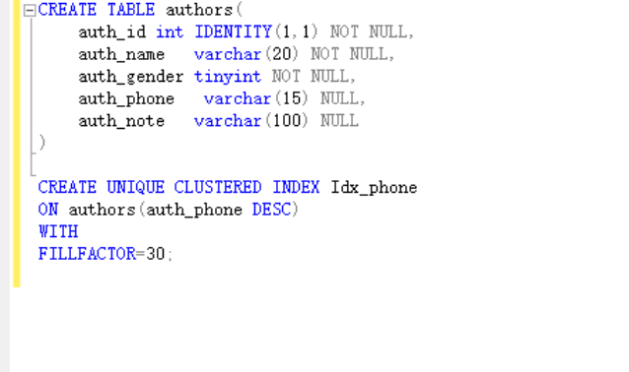
创建索引
在authors表中auth_phone列上创建一 个名称为Idx_phone的唯一聚集索引， 降序排列，填充因子为30%

Slide 19
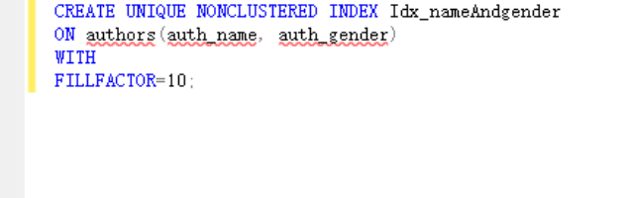
创建索引
• 在authors表中auth_name和 auth_gender列上创建一个名称 为Idx_nameAndgender的唯一 非聚集组合索引，升序排列，填 充因子为10%

Slide 20
填充因子
• 创建索引时，可以指定一个填充因子， 以便在索引的每个叶级页上留 出额外的间隙和保留一定百分比的空间，供将来表的数据存储容量进 行扩充和减少页拆分的可能性。
• 100%：表示页将填满，所留出的存储空间量最小。只有当不会对数 据进行更改时（例如，在只读表中）才会使用此设置。
• 值越小则数据页上的空闲空间越大，这样可以减少在索引增长过程中 对数据页进行拆分的需要，但需要更多的存储空间。当表中数据会发 生更改时，这种设置更为适当。

Slide 21
触发器
• 触发器（trigger）是一种特殊类型的存储过程（procedure）
• 不同之处：触发器通过事件进行触发而被执行；而存储过程通过 过程名进行调用
• 当往某一个表中插入、修改或者删除记录时， SQL可以自动执行 触发器所定义的SQL语句， 从而确保对数据的处理必须符合规则

Slide 22
触发器
• 触发器和引起触发器执行的SQL语句被当作一次事务处理
• 事务如果未获成功， SQL会自动返回该事务执行前的状态（回滚）
• 实现复杂的数据完整性约束的高效手段

Slide 23
触发器的优势
• 触发器可以实现由主键和外键所不能保证的复杂的参照完整性和数据 一致性
• 相比于其他约束手段（如CHECK， ADD CONSTRAINT）：
• 触发器是自动的，由事件触发的
• 触发器可以通过数据库中的相关表进行层叠更改
• 触发器可以实现更复杂的约束条件（如触发器可以引用其他表中的列）

Slide 24
触发器
• 作用总结：
• 强制数据库间的引用完整性
• 级联修改数据库中所有相关的表，自动触发其他与之相关的 操作
• 跟踪变化，撤销或回顾违法操作，防止非法修改数据
• 返回自定义的错误信息
• 触发器可以调用更多的存储过程

Slide 25
触发器分类
• 数据操作语言（DML）触发器
• 当数据库服务器中发生数据操作(INSERT, UPDATE, DELETE)事件时被激 活调用
• 这类触发器又可以分为: AFTER触发器和INSTEAD OF触发器
• 数据定义语言（DDL）触发器
• 当数据库服务器中发生数据定义(CREATE, ALTER, DROP)事件时被激活 调用

Slide 26
DML触发器
• INSERT触发器：由INSERT语句触发
• UPDATE触发器：由UPDATE语句触发
• DELETE触发器：由DELETE语句触发
• 针对每个DML触发器定义两个特殊的表： DELETED表和INSERTED 表
• DELETED表存放执行DELETE或者UPDATE语句而要删除的所有行
• INSERTED表存放执行INSERT或者UPDATE语句而要插入的所有行
• 这两个逻辑表在内存中存放，用户不可修改
• 触发器执行完后，与该触发器相关的两个表也会在内存中删除

Slide 27
触发器创建语法
CREATE TRIGGER trigger_name
ON {table | view}
AFTER {DELETE, UPDATE, INSERT}
AS
SQL_statement
• 触发器名字必须是唯一的
• 触发器可以在表或者视图上执行

Slide 28

DML触发器执行过程
2.在内存中创建INSERTED 和DELETED表，然后根据语 句完成对表中数据的插入 、 删除和更新
1. INSERT, DELETE, 或 者UPDATE语句执行开 始
INSERT语句只需创建
INSERTED表， DELETE语句 只需创建DELETED表，而 UPDATE语句需要两个表。
▲
3. 执行触发器创建时的SQL 语句，完成额外处理（如 约束检验）
4. INSERT, DELETE, 或者 UPDATE语句执行结束

Slide 29
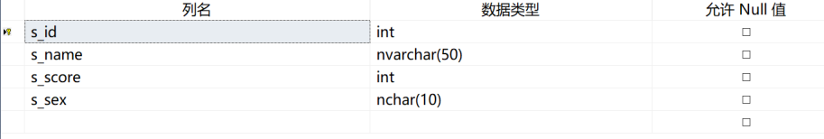
触发器示例
假设已创建下表 stu_info:

Slide 30
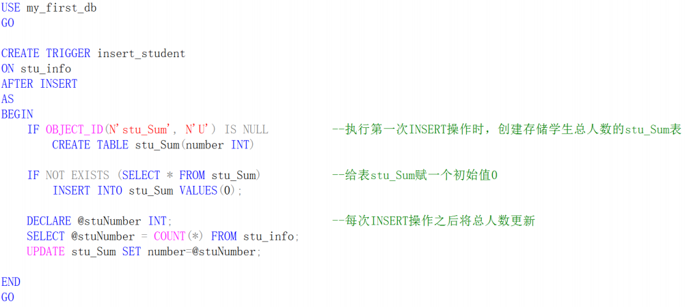
INSERT触发器：示例

Slide 31
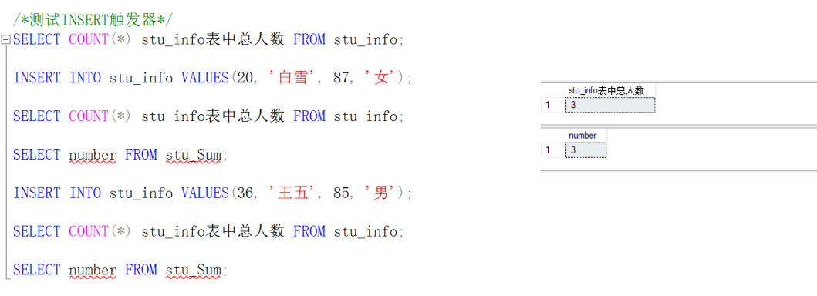
INSERT触发器：示例

Slide 32
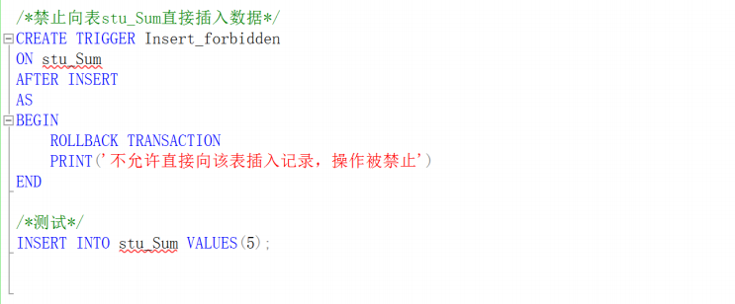

INSERT触发器：示例（禁止插入数据）

Slide 33
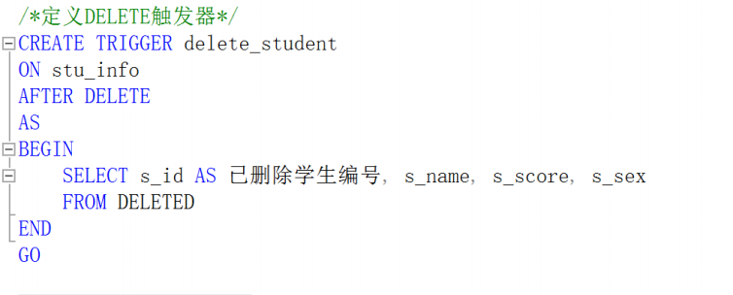
DELETE触发器：示例

Slide 34
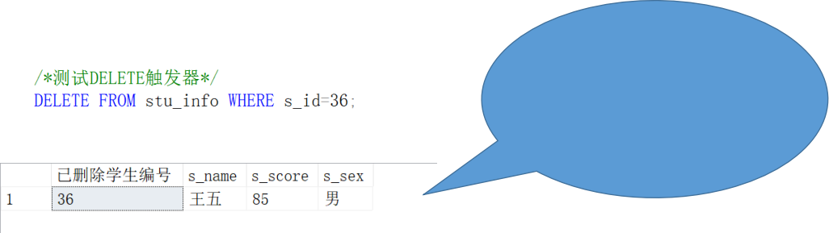
DELETE触发器：示例
这里返回的结果记录是从 DELETED表中查询得到的

Slide 35
UPDATE触发器
• UPDATE触发器主要用来约束对现有数据的修改
• UPDATE触发器可以执行两种操作：
• 更新前的记录存储到DELETED表
• 更新后的记录存储到INSERTED表

Slide 36
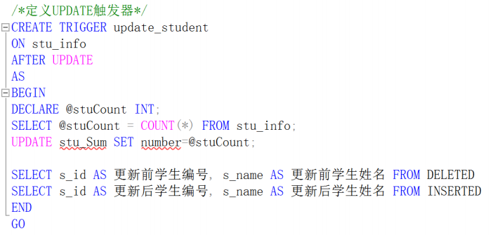
UPDATE触发器：示例

Slide 37
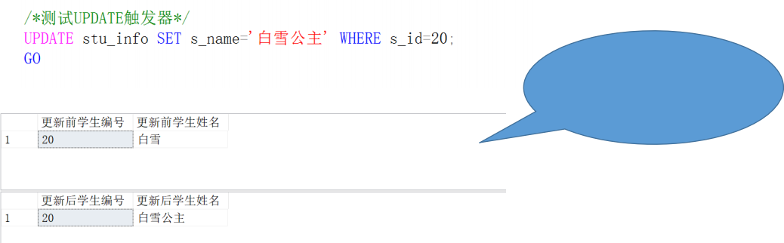
UPDATE触发器：示例
这里返回的结果记录
是分别从INSERTED和
DELETED表中查询得
到的

Slide 38
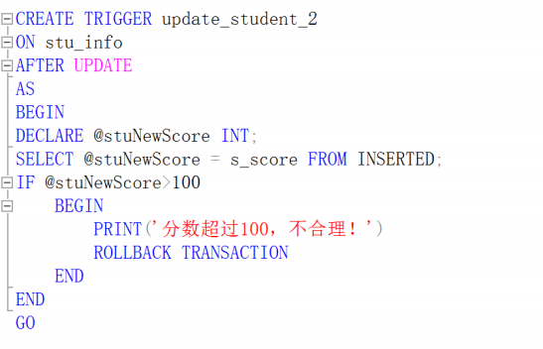
UPDATE触发器：示例2

Slide 39
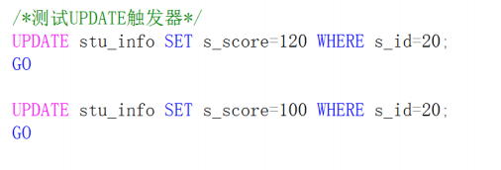
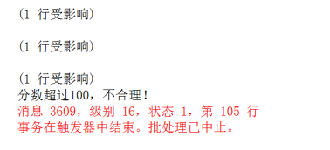

UPDATE触发器：示例2

Slide 40
DML替代触发器：创建语法
CREATE TRIGGER trigger_name
ON {table | view}
INSTEAD OF {DELETE, UPDATE, INSERT}
AS
SQL_statement
• 与AFTER触发器语法上的区别：关键词AFTER变成INSTEAD OF

Slide 41
替代触发器
与之前触发器的区别：
• 当一个AFTER触发器被激发后，先建立临时的INSERTED和DELETED表， 然后执行对表中数据的操作，最后再执行触发器中的SQL代码
• 当一个替代(INSTEAD OF)触发器被激发后，先建立临时的INSERTED和 DELETED表，然后直接执行触发器中的SQL代码，而不会执行对表中数 据的操作
• 即区别在于激发触发器的数据操作语句（INSERT/UPDATE/DELETE）是 否会被执行

Slide 42
DML替代触发器执行过程
1. INSERT, DELETE, 或 者UPDATE语句执行开 始
 |  | 2. 在内存中创建INSERTED 和DELETED表
在这一步时，替代触发器 不会根据语句根据语句完 成对表中数据的插入、删
除和更新，所以表中的数 据状态没有改变的。
▲
3. 执行触发器创建时的SQL 语句，完成额外处理（如 约束检验）
4. INSERT, DELETE, 或者 UPDATE语句执行结束

Slide 43
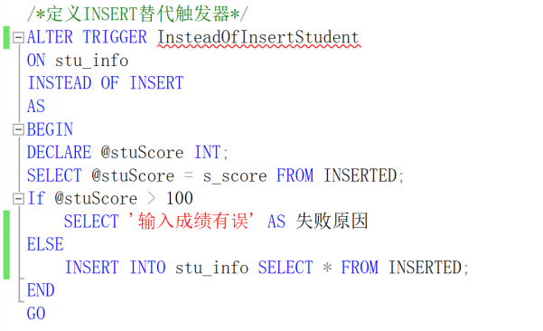
INSERT替代触发器：示例

Slide 44
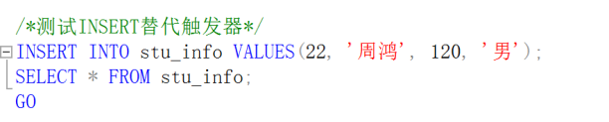
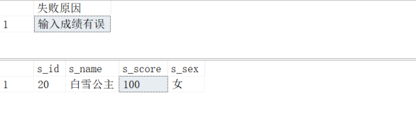
INSERT替代触发器：示例

Slide 45
嵌套触发器
• 如果一个触发器在执行操作时调用了另外一个触发器，而这个触 发器可能又接着调用了下一个触发器，这就是嵌套触发器
• 触发器嵌套默认开启，但可以禁用
• SQL Server 2014中触发器最多嵌套32层；如果嵌套的次数超过 限制，那么该触发器将被终止，并回滚整个事务

Slide 46
嵌套触发器
• SQL Server 2014中禁用和启用嵌套触发器：
• 禁用： EXEC sp_configure ‘nested triggers’, 0
• 启用： EXEC sp_configure ‘nested triggers’, 1

Slide 47
递归触发器
• 触发器的递归是指一个触发器从其内部再一次激活该触发器
• SQL Server 2014中递归触发器默认是禁用的
• 递归触发器最多只能递归16层；超过限制后会回滚整个事务

Slide 48
DDL触发器
• 顾名思义，该类触发器当用户对数据库对象创建、修改和删除时 触发
• 语法：
CREATE TRIGGER trigger_name
ON {ALL SERVER | DATABASE}
FOR {event_type}
AS
SQL_statement

Slide 49
DDL触发器
• 语法：
CREATE TRIGGER trigger_name
ON {ALL SERVER | DATABASE}
FOR {event_type}
AS
SQL_statement
• ALL SERVER表示该DDL触发器作用于整个服务器
• DATABASE表示该DDL触发器只作用于当前数据库
• event_type: 如CREATE_DATABASE, ALTER_DATABASE, CREATE_TABLE, ALTER_TABLE, DROP_TABLE; CREATE_VIEW, ALTER_VIEW,
DROP_VIEW

Slide 50
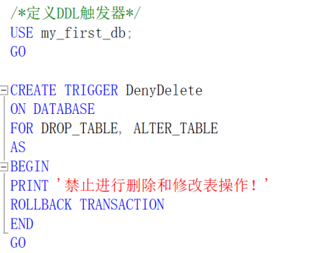

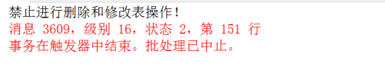
DDL触发器：示例

Slide 51
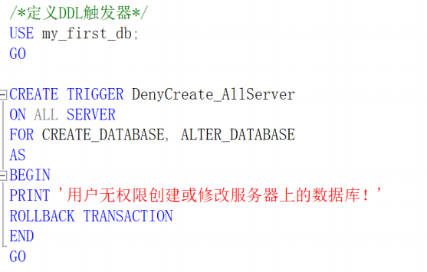

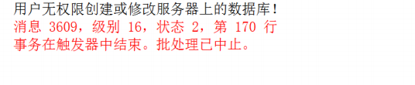
DDL触发器：示例

Slide 52
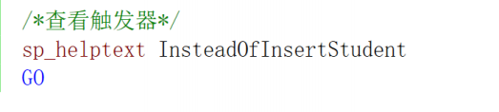
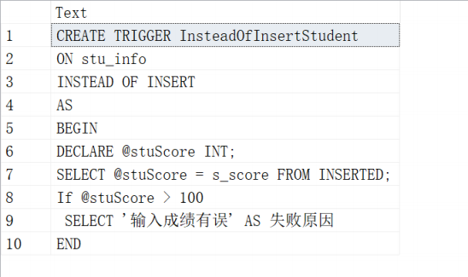
查看触发器

Slide 53
修改触发器
ALTER TRIGGER trigger_name
ON {table | view}
{AFTER | INSTEAD OF} {DELETE, UPDATE, INSERT}
AS
SQL_statement
• 除了关键字由CREATE换成ALTER之外，修改触发器的语句和创 建触发器的语句格式完全一样
• 旧的定义会被新的定义覆盖

Slide 54
删除触发器
• DROP TRIGGER trigger_name [, … n]
ON {对象名}
如
• DROP TRIGGER insert_student ON my_first_db
• DROP TRIGGER DenyCreate_AllServer ON ALL SERVER

Slide 55
启用和禁用触发器
• DISABLE TRIGGER trigger_name
ON {对象名}
• ENABLE TRIGGER trigger_name ON {对象名}

Slide 56
谢谢！
下次见！

